Slide 1
Síkbarajzolható gráfok
Ismétlés

Slide 2
Síkgráfok
  Egy gráf síkgráf=síkba rajzolható gráf, ha lerajzolható úgy a síkba, hogy élei csak a szögpontokban metszik egymást.
  G síkgráf, mert a vele izomorf H a síkba van rajzolva.
  Ha egy gráf lerajzolható a síkba, akkor lerajzolható úgy is, hogy minden éle egyenes szakasz legyen. (K)
Fáry-Wagner tétel: Ha G egy síkbarajzolható gráf, akkor létezik olyan síkbarajzolása amelyben minden él egyenes szakasz.
Nem síkgráf
Átalakítva síkgráfnak
Élei egyenes szakaszok
IZOMORF gráfok

Slide 3
Síkgráf jellemző adatai
A síkbarajzolt gráf a síkot területekre/tartományokra bontja.
t₇
t₃
t₆
t₂
t₄
t₁
Belső tartomány
t₅
13 él, 8 csúcs, 7 tartomány
Külső tartomány

Slide 4
Euler-féle poliéder tétel (Euler formula)
EULER síkgráfokra vonatkozó tétele: élek száma, csúcsok száma, tartományok száma közti összefüggést állapít meg.
Tétel:
A G összefüggő, egyszerű síkgráf esetében, ha p= gráf pontjainak (csúcsainak száma), e=gráf éleinek száma, t= a sík gráf által létrehozott területeinek száma, a végtelen területet is számolva, akkor: p-e+t=2
Biz.: a(z adott síkgráfot)gráfot lépésenként (újra) lerajzoljuk:
1.lépés: 1 csúcs: igaz az állítás: 1-0+1=2 2. lépés: 2 csúcs: igaz az állítás 2-1+1=2
n. lépés: Tegyük fel hogy az ( n-1) lépésig igaz a formula: p-e+t=2. A következő lépés kétféle lehet:
a.) vagy meglévő csúcsokat kötünk össze egy új éllel,: ekkor élek száma eggyel, területek száma eggyel növekszik, pontok szám a változatlan: igaz-e az állítás? p-e+t=2 <-> p-(e+1)+(t+1)=2
b.) egy új csúcsot rajzolunk be (a rá illeszkedő éllel együtt), amelynek szomszédja már a meglévő lerajzolt gráfban van : ekkor a csúcsok száma eggyel nő, élek száma eggyel nő, területek száma változatlan: igaz-e az állítás?
p-e+t=2 <-> (p+1)-(e+1)+t=2

Slide 5
Euler-féle poliéder tétel (Euler formula)
Tétel:
A G összefüggő, egyszerű síkgráf esetében, ha
p= gráf pontjainak (csúcsainak száma),
e=gráf éleinek száma,
t= a sík gráf által létrehozott területeinek száma, a végtelen területet is számolva, akkor:
p-e+t=2

Slide 6
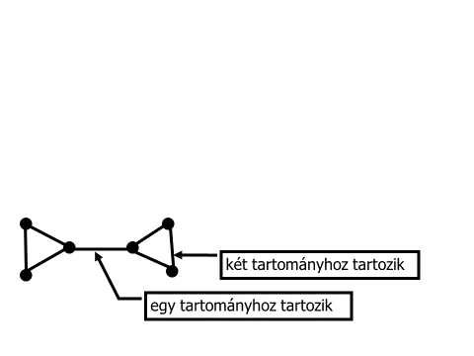
Euler tétel következménye: e≤3p-6, ha min. 3 pontja van
Következmény:
Ha az összefüggő, egyszerű sík gráf pontjainak száma legalább 3, akkor e≤3p-6
Bizonyítás:
Mivel egyszerű gráfról van szó, ezért minden területet legalább 3 él határol (legalább 3 a fokszáma)
A területeket határoló éleket összeadva az élek számának kétszeresét kapjuk, hiszen minden területet határoló él két területhez tartozik, így kétszer számoljuk őket össze.
Vagyis: 2e≥3t, hiszen ha MINDEGYIK terület háromszög lenne, akkor lenne a fokszáma 3. Így t≤2/3e
p-e+t=2-ből e-t kifejezve: e=p+t-2≥p+2/3e-2, ebből e≤3p-6

Slide 7
Kuratowski-gráf
K₅ nem sík gráf:
5 csúcsa,10 éle van:
e≤3p-6
10≥3.5-6=9
K₅

Slide 8
Euler tétel következménye: minimális fokszám MAX 5
2. Következmény
Ha G egyszerű síkbarajzolható gráf, akkor a minimális fokszáma legfeljebb 5.
Bizonyítás – indirekt:
Tegyük fel, hogy a minimális fokszám legalább 6. A fokszámok összege az élek számának kétszerese (kézfogás-Handshaking ), így 6n≤(fokszámok összege) ≤2e.
Az előző tétel: e≤3p-6 vagyis: 2e ≤ 6n-12, ez ellentmondás.

Slide 9
Euler tétel következménye: szabályos poliéderek
3. következmény
Ha egy síkbarajzolható gráfban a minimális fokszám 5, akkor legalább 12 db 5-öd fokú pontja van.
Bizonyítás
M legyen a minimális fokszámú pontok száma, vagyis, amelyek fokszáma 5. A fokszámösszeg akkor legalább 5M + az ennél nagyobb, legalább 6 fokszámúak:
5M+6(n-M) ≤ 2e ≤ 6n-12(1.következmény). Ebből:
12 ≤ M
Az ikozaéder csúcs-él gráfjának 12 csúcsa van, melyek mindegyike ötödfokú.

Slide 10
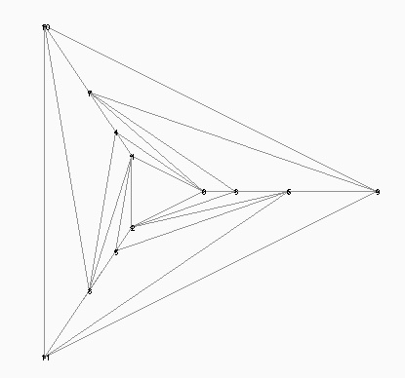
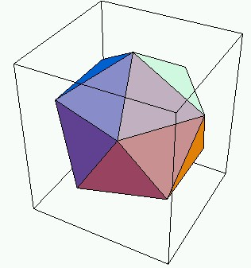
Ikozaéder síkba rajzolva (majdnem) egyenes vonalakkal

Slide 11
Euler tétel következménye
4. következmény:
Ha az összefüggő, egyszerű sík gráf pontjainak száma legalább 3, és nincsen 3 hosszú köre, akkor e≤2p-4.
Bizonyítás:
A feltételek miatt most minden területet legalább 4 él határol, fokszáma legalább 4, tehát:
2e≥4t, vagyis e≥2t, 1/2e≥t.
p-e+t=2-ből e-t kifejezve: e=p+t-2≤p+1/2e-2, ebből: e≤2p-4

Slide 12
Másik Kuratowski-gráf
K_{3,3}: (3-3 csúcsú teljes páros gráf):
három ház-
villany,gáz, elektromos vezetékek.
Következmény: K_{3,3} nem lehet sík gráf:
pontok száma =6, éleinek száma=9, és
e≤2p-4
9≥2.6-4=8
K_{3,3} síkbarajzolásánál nem lehet 3 oldalú tartomány! Ekkor a 3 csúcs közt vagy két ház, vagy két kút lenne, de azok nincsenek éllel összekötve.
K_{3,3}

Slide 13
Kuratowski- tétel
KURATOWSKI: Valamely gráf akkor és csak akkor sík gráf, ha nem tartalmaz K₅-tel vagy K_{3,3}-mal izomorf részgráfot.
KURATOWSKI: Valamely gráf akkor és csak akkor sík gráf, ha nem tartalmaz K₅-tel vagy K_{3,3}-mal homeomorf részgráfot.
Homeomorf: élre szabad pontot beiktatni. Ha a gráfnak van olyan részgráfja, amelyben minden pont foka kettő, de nem kör, ezeket a pontokat szabad törölni: uv élből uw, wv élek keletkezhetnek, és fordítva (u, v, w pontok)
Fáry-Wagner tétel: Ha G egyszerű síkba rajzolható gráf, van olyan rajza, hogy az élek egyenes szakaszok.

Slide 14
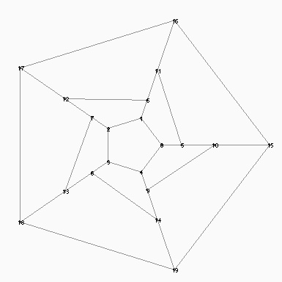
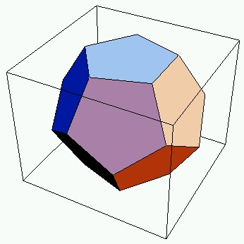
A dodekaéder gráfjának síkbarajzolása csupa egyenes szakasz éllel.

Slide 15
Tétel: A G gráf akkor és csak akkor síkba rajzolható, ha gömbre rajzolható.
Biz.: sztereografikus projekció (bijekció)
http://www.youtube.com/watch?v=6JgGKViQzbc
A Föld szeterografikus projekciója:
http://www.youtube.com/watch?v=Utj1qsrBLdE&feature=related

Slide 16
Tétel
Egy gráf pontosan akkor síkbarajzolható, ha gömbre rajzolható.
Bizonyítás
Sztereografikus projekció. A gömböt a síkra helyezzük, (déli pólus), majd az északi pólusból egyeneseket húzunk a gráf pontjaihoz (éleinek pontjaihoz), ezen egyeneseknek a gömbbel levő másik metszéspontja lesz a vetített képpont.
É
P
P''

Slide 17
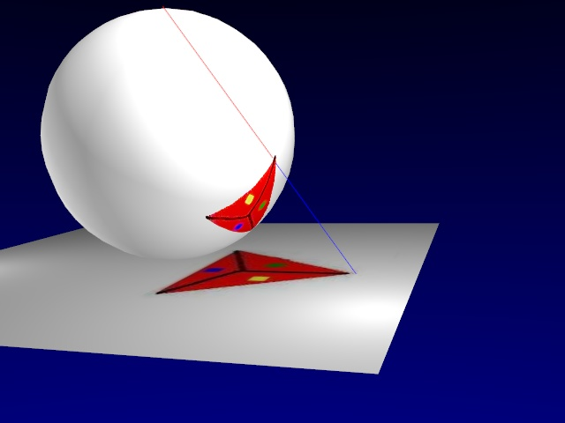
Északi pólus
P
P'

Slide 18
Az eljárás megfordítható, ha gömböt a rárajzolt gráffal együtt úgy tesszük le a síkra, hogy a gráf egyetlen pontja vagy éle se menjen át az északi póluson. (annak a képe ugyanis a végtelenben lenne).
A gömbön a külső és belső tartomány közti különbség eltűnik.
Állítás
Egy síkbarajzolható gráf bármely tartománya lehet (egy másik) síkbarajzolásnál külső tartomány.

Slide 19
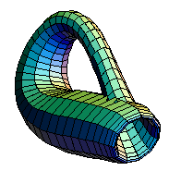
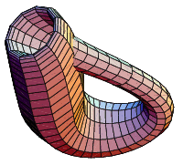
Klein-palack
http://mathworld.wolfram.com/KleinBottle.html

Slide 20
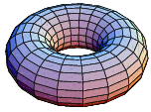
Tórusz
http://mathworld.wolfram.com/Torus.html

Slide 21
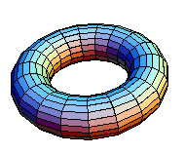
Rajzolás tóruszra
Felvágjuk a tóruszt keresztben: a két határkör ugyanaz.
A
A
A
A
B
A
A hengert hosszában felvágjuk. Szemközti oldalak megfelelő pontjai ugyanazok.
C
C
A
B
A

Slide 22
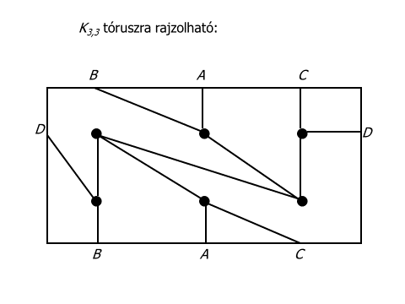

Slide 23
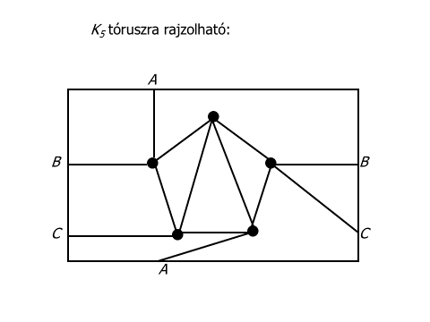

Slide 24
Irodalom: www.renyi.hu/~sali/bbsz1204.ppt (3,10, 13 ábrák, 14,16-18, 22,23 diák)

